Slide 1


Slide 2
event对象和事件冒泡
什么是event对象
用来获取事件的详细信息：鼠标位置、键盘按键
例子：获取鼠标位置：clientX
document的本质：document.childNodes[0].tagName
获取event对象(兼容性写法)
var oEvent=ev||event;
事件流
事件冒泡
取消冒泡：oEvent.cancelBubble=true
例子：仿select控件
DOM事件流

Slide 3
鼠标事件
鼠标位置
可视区位置：clientX、clientY
例子1：跟随鼠标的Div
消除滚动条的影响
滚动条的意义——可视区与页面顶部的距离
获取鼠标在页面的绝对位置
封装函数
例子2：一串跟随鼠标的Div

Slide 4
键盘事件
keyCode
获取用户按下键盘的哪个按键
例子：键盘控制Div移动
其他属性
ctrlKey、shiftKey、altKey
例子：提交留言
回车 提交
ctrl+回车 提交

Slide 5
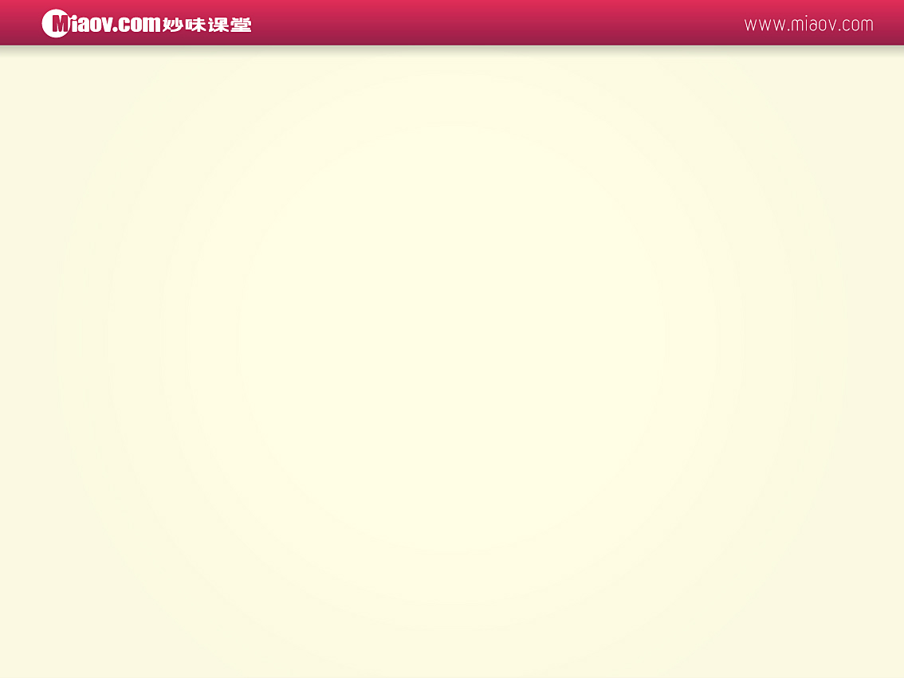
本课知识点
获取事件对象
冒泡、取消冒泡
DOM事件流
鼠标事件
键盘事件

